Slide 1
Choreonoid ROS 2 モバイルロボット チュートリアル
株式会社コレオノイド
2024/5/14

Slide 2
Part1
概要

Slide 3
チュートリアルの目的
ChoreonoidとROS 2を用いてロボットのシミュレーションができるようになる
ロボットシミュレーションの基本が分かる
ROS 2の基本が分かる
必要なスキル
Linuxコマンドラインの操作
C++言語のプログラミング
十分なスキルが無くても実習自体は進められます。必要に応じて学習していただければより理解が深まります。

Slide 4
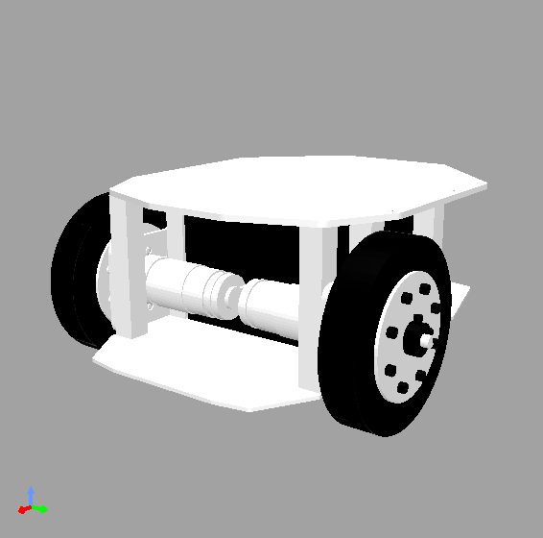
内容
モバイルロボットのシミュレーション
環境構築
モデルの作成
制御
視覚センサの導入
状態の可視化
遠隔操作

Slide 5
シミュレーションするにあたって
用意しなければならないもの
モデル（ロボット／環境）
入出力／制御プログラム
用意するために必要な情報
モデルの作成方法（記述形式）
入出力の仕様（API）
※ 基本的にはシミュレータごとに異なる

Slide 6
シミュレータの構成
プロジェクト
仮想世界
プロジェクト
ファイル
制御／外部入出力
プログラム
(コントローラ)
ロボットモデル
リンク／関節
プロジェクト
マネージャ
物理エンジン
デバイス／センサ
干渉検出
接触／拘束力
計算
モデル
ローダ
モデル
ファイル
シミュレー
ション
ループ
環境モデル
順動力学計算
アプリケーション機能
サブシミュレータ
表示用
モデル
視覚センサ
シミュレータ
3D-CG
描画
エンジン
ログ(時系列)
結果表示用
シーン画像
⊿t
ロガー
再生マネージャ
GUI /
スクリプティング

Slide 7
利用するROS 2要素
ビルド・実行環境
ROSパッケージ
ビルドシステム “colcon”
launchファイル
メッセージ通信
ノード
メッセージ型（入れ物）
トピック（用途）
送受信
Publish（送信）
Sbscribe（受信）
ツール
コマンド、可視化ツール、etc.

Slide 8
注：ROS 2の必要性
シミュレーションするにあたって、必ずしもROS 2を使う必要はありません
本チュートリアルは
ROS 2の基本
ChoreonoidとROS 2の連携
の習得を目的としているため、あえてROS 2を使用しています
本チュートリアルの大部分はROS 2は無くてもChoreonoidだけで同様のことが実現可能です

Slide 9
情報
Choreonoid公式サイト
https://choreonoid.org/
Choreonoidマニュアル
https://choreonoid.org/ja/documents/latest/index.html
ソースコード
https://github.com/choreonoid/choreonoid
https://github.com/choreonoid/choreonoid_ros
https://github.com/choreonoid/choreonoid_ros2_mobile_robot_tutorial
Choreonoidフォーラム
https://discourse.choreonoid.org/
ROS 2 ドキュメント（Humble）
https://docs.ros.org/en/humble/

Slide 10
関連チュートリアル
Choreooidマニュアルの以下のページ
Tankチュートリアル
https://choreonoid.org/ja/documents/latest/simulation/tank-tutorial/index.html
ROS(1)版Tankチュートリアル
https://choreonoid.org/ja/documents/latest/ros/tank-tutorial/index.html
本チュートリアルと同様の内容も含んでおり、各項目について詳細な解説がありますので、参考にしてください。

Slide 11
Part2
環境構築

Slide 12
対象環境
Ubuntu 22.04
Choreonoid 2.1.1 もしくは開発版
ROS 2 (Humble)
GPUのセットアップ
3D表示（OpenGL）のハードウェアアクセラレーションが効くように
nvidia製GPUの場合はプロプライエタリドライバをインストール
ゲームパッド
PS4またはPS5のゲームパッドを推奨

Slide 13
推奨スペック
CPU
インテルCoreプロセッサ第13世代以降ならまず問題なし
Choreonoid本体をビルドする際はコア数が多いほどよい
メモリ
8GB以上
並列ビルドする場合は並列数に見合うメモリ容量
GPU
CPU内臓／外付けとも、最近のものなら問題なし
ディスプレイ解像度
フルHD以上

Slide 14
ROS 2環境の構築
ROS 2のインストール
ChoreonoidのROS 2へのインストール
choreonoid (本体)
choreonoid_ros （ROSプラグイン）
colconワークスペース上にソースを展開してビルド
※ マニュアルの「ROS 2との連携」-「Choreonoid関連パッケージのビルド」参照 https://choreonoid.org/ja/documents/latest/ros2/build-choreonoid.html

Slide 15
ROS 2のインストール
sudo apt install software-properties-common
sudo add-apt-repository universe
sudo apt update && sudo apt install curl -y
sudo curl -sSL https://raw.githubusercontent.com/ros/rosdistro/master/ros.key -o
/usr/share/keyrings/ros-archive-keyring.gpg
echo "deb [arch=$(dpkg --print-architecture) signed-by=
/usr/share/keyrings/ros-archive-keyring.gpg]
http://packages.ros.org/ros2/ubuntu $(. /etc/os-release && echo
$UBUNTU_CODENAME) main" | sudo tee /etc/apt/sources.list.d/ros2.list >
/dev/null
sudo apt update
sudo apt upgrade
sudo apt install ros-humble-desktop
sudo apt install python3-colcon-common-extensions
echo "source /opt/ros/humble/setup.bash" >> ~/.bashrc
source ~/.bashrc

Slide 16
rosdepのインストール
sudo apt install python3-rosdep
sudo rosdep init
rosdep update
パッケージの依存関係から必要なパッケージを
インストールしてくれるツール
チュートリアルで必要なパッケージのインストールに
使用します

Slide 17
ROS 2ワークスペースの作成
mkdir -p ~/ros2_ws/src
cd ros2_ws

Slide 18
Choreonoid関連パッケージの追加
cd src
git clone https://github.com/choreonoid/choreonoid.git
git clone https://github.com/choreonoid/choreonoid_ros.git
git clone https://github.com/choreonoid/choreonoid_ros_mobile_robot_tutorial.git
./choreonoid/misc/script/install-requisites-ubuntu-22.04.sh

Slide 19
Choreonoid関連パッケージのビルド
cd ~/ros2_ws
colcon build --symlink-install
以下のようなメッセージが表示されたら成功
Starting >>> choreonoid
Finished <<< choreonoid [120.0s]
Starting >>> choreonoid_ros
Finished <<< choreonoid_ros [10.0s]
Starting >>> choreonoid_ros2_mobile_robot_tutorial
Finished <<< choreonoid_ros2_mobile_robot_tutorial [5.0s]
Summary: 3 packages finished [135.0s]

Slide 20
ワークスペースセットアップスクリプトの取り込み
echo "source $HOME/ros2_ws/install/setup.bash" >> ~/.bashrc
source $HOME/ros2_ws/install/setup.bash
※ 最初のビルド後に一度設定しておけばOK

Slide 21
Choreonoidの起動
ros2 run choreonoid_ros choreonoid

Slide 22
サンプルの実行
メニューの「ファイル」-「プロジェクトを開く」を選択
“choreonoid-2.x” – “project” のディレクトリから、サンプルプロジェクト(.cnoidファイル）を開く
シミュレーション開始ボタンを押す

Slide 23
実習用のROSパッケージ
my_mobile_robot
自分で作成
ここにファイルを作成していく
choreonoid_ros2_mobile_robot_tutorial
お手本となるパッケージ
実習で作成するファイルが予め全て入っている
必要に応じてここからmy_mobile_robotにファイルをコピーしてもOK

Slide 24
my_mobile_robotパッケージの作成
パッケージ雛形の作成
cd ~/ros2_ws/src
ros2 pkg create my_mobile_robot
“~/ros2_ws/src” 以下に “my_mobile_robot” というディレクトリが作成されるので、その中に実習のファイルを作成していく

Slide 25
Part3
モデルの作成とシミュレーション

Slide 26
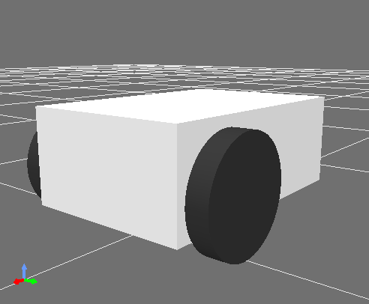
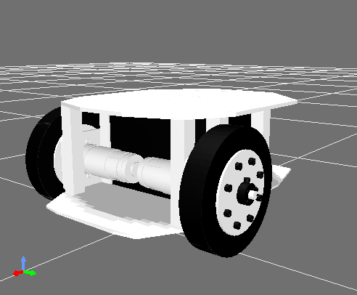
モデルの作成
車輪型モバイルロボットを作る
プリミティブ版
メッシュ版
※ ヴィストン社 メガローバー2.1

Slide 27
モデルファイル記述形式
Body形式
Choreonoidネイティブ
YAMLで記述
URDF
ROS標準
XMLで記述
Xacro
XMLマクロ言語、ROS標準
URDFの記述を効率化

Slide 28
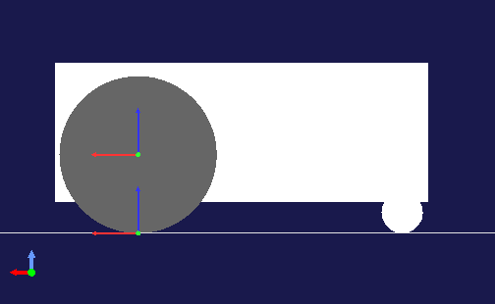
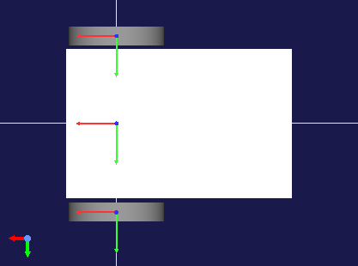
モデリング座標の方針
ロボットで一般的
座標系
X: 前後方向、Y: 左右方向、Z: 上下方向
原点
X: 車軸中央、Y: 中央、Z: 床面
どこでもよいが、分かりやく扱いやすいところ
車体原点
車体原点
赤軸: X , 緑軸: Y , 青軸: Z (RGBの順）

Slide 29
モデルファイルの作成
“my_mobile_robot” のディレクトリに “model” ディレクトリを作成
gedit等のテキストエディタを用いて ”mobile_robot.body” ファイルを作成する
cd ~/ros2_ws/src/my_mobile_robot
mkdir model
※ ROSの慣習としては”urdf”や”robots”といったディレクトリ名が
使われることが多い
gedit model/mobile_robot.body

Slide 30
車体の記述 (Body形式)
format: ChoreonoidBody
format_version: 2.0
angle_unit: degree
name: MobileRobot
root_link: Chassis
links:
-
name: Chassis
joint_type: free
center_of_mass: [ -0.08, 0, 0.08 ]
mass: 14.0
inertia: [ 0.1, 0, 0,
0, 0.17, 0,
0, 0, 0.22 ]
material: Slider
elements:
-
type: Shape
translation: [ -0.1, 0, 0.0975 ]
geometry:
type: Box
size: [ 0.36, 0.24, 0.135 ]
-
type: Shape
translation: [ -0.255, 0, 0.02 ]
geometry:
type: Cylinder
height: 0.01
radius: 0.02
※ インデントに注意！
(ここではスペース2文字を使用)

Slide 31
慣性行列の計算
CADツールを利用
プリミティブ形状に関する式から算出
※ 自動計算機能は未実装

Slide 32

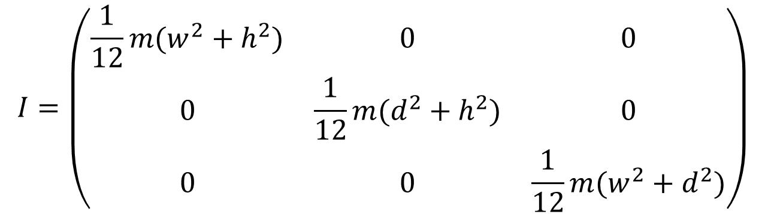





直方体(Box)の慣性行列
$$z$$
$$h$$
$$y$$
$$w$$
$$d$$
$$x$$
$$I=\left(\begin{matrix}{\frac{1}{12}m(w}^{2}+h^{2}) & 0 & 0 \\ 0 & \frac{1}{12}m(d^{2}+h^{2}) & 0 \\ 0 & 0 & {\frac{1}{12}m(w}^{2}+d^{2})\end{matrix}\right)$$
Notes:
https://storytellphys.wordpress.com/2020/11/07/%E6%85%A3%E6%80%A7%E3%83%A2%E3%83%BC%E3%83%A1%E3%83%B3%E3%83%88%E3%81%AE%E8%A8%88%E7%AE%97/

Slide 33
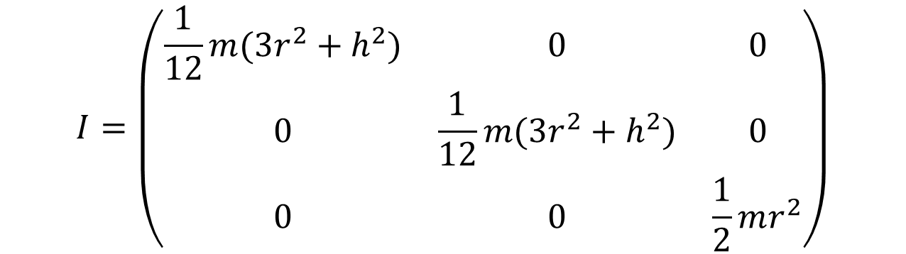


円柱(Cylinder)の慣性行列
$$z$$
$$r$$
$$y$$
$$h$$
$$x$$
$$I=\left(\begin{matrix}{\frac{1}{12}m(3r}^{2}+h^{2}) & 0 & 0 \\ 0 & \frac{1}{12}m({3r}^{2}+h^{2}) & 0 \\ 0 & 0 & \frac{1}{2}mr^{2}\end{matrix}\right)$$
Notes:
https://storytellphys.wordpress.com/2020/11/07/%E6%85%A3%E6%80%A7%E3%83%A2%E3%83%BC%E3%83%A1%E3%83%B3%E3%83%88%E3%81%AE%E8%A8%88%E7%AE%97/

Slide 34
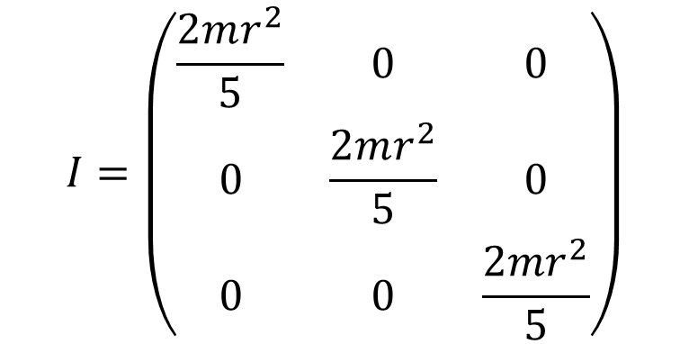

球(Sphere)の慣性行列
$$z$$
$$r$$
$$y$$
$$x$$
$$I=\left(\begin{matrix}\frac{2mr^{2}}{5} & 0 & 0 \\ 0 & \frac{2mr^{2}}{5} & 0 \\ 0 & 0 & \frac{2mr^{2}}{5}\end{matrix}\right)$$
Notes:
https://storytellphys.wordpress.com/2020/11/07/%E6%85%A3%E6%80%A7%E3%83%A2%E3%83%BC%E3%83%A1%E3%83%B3%E3%83%88%E3%81%AE%E8%A8%88%E7%AE%97/

Slide 35
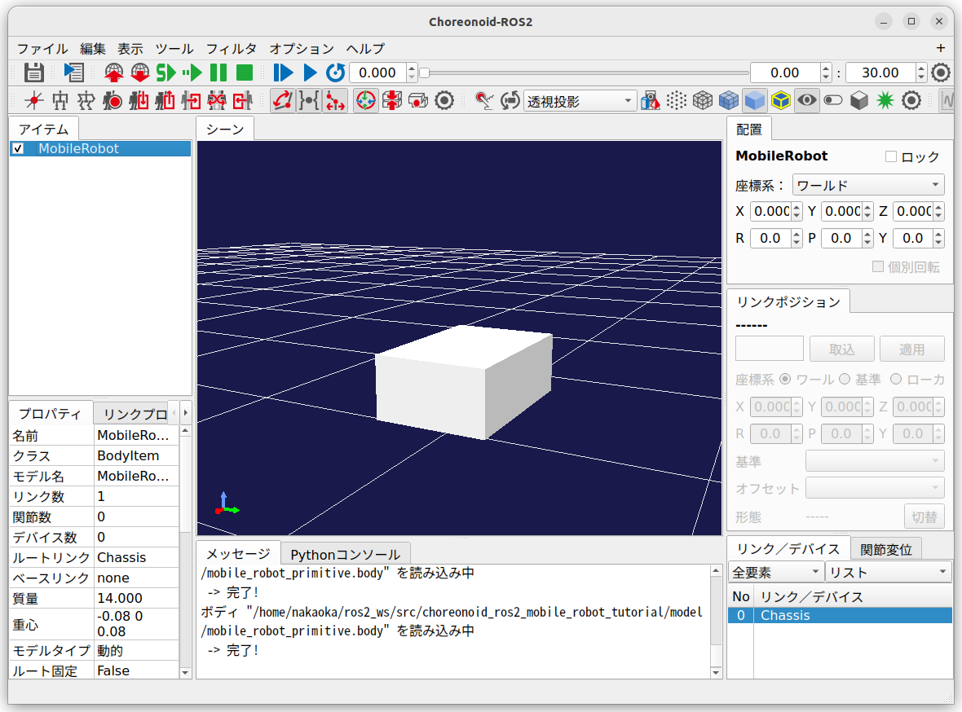
モデルの読み込み
Choreonoidを起動
「ファイル」－「読み込み」－「ボディ」
ros2 run choreonoid_ros choreonoid
アイテムが追加される
作成した
車体部分

Slide 36
シーンビューの操作
ビューモード／エディットモード
ダブルクリック／ESC／切り替えボタンで切り替え
エディットモードではロボットの移動／姿勢変更が可能
視点操作（ビューモード）
左ドラッグ：視点回転
中央ドラッグ
視点平行移動
Ctrlを押しているとズーム
ホイール：ズーム
右ボタン：コンテキストメニュー

Slide 37
プロジェクトファイルの保存
「ファイル」ー「プロジェクトに名前を付けて保存」を選択
「プロジェクトの保存」ダイアログで保存する
“my_mobile_robot”以下に”project”ディレクトリを作成
ファイル名：”mobile_robot.cnoid”

Slide 38
プロジェクトファイルの読込
メニューの「ファイル」－「プロジェクトを開く」から読み込む
または、Choreonoid起動時のコマンドラインで指定する
cd ~/ros2_ws/src/my_mobile_robot/project
ros2 run choreonoid_ros choreonoid mobile_robot.cnoid

Slide 39
左車輪の追加
“mobile_robot.body” に以下を追記する
-
name: LeftWheel
parent: Chassis
translation: [ 0, 0.145, 0.076 ]
joint_type: revolute
joint_id: 0
joint_axis: [ 0, 1, 0 ]
center_of_mass: [ 0, 0, 0 ]
mass: 0.8
inertia: [ 0.0012, 0, 0,
0, 0.0023, 0,
0, 0, 0.0012 ]
material: Tire
elements:
- &TireShape
type: Shape
geometry:
type: Cylinder
height: 0.03
radius: 0.076
division_number: 60
appearance:
material:
diffuseColor: [ 0.2, 0.2, 0.2 ]
※ インデントに注意！
(ここではスペース2文字を使用)

Slide 40
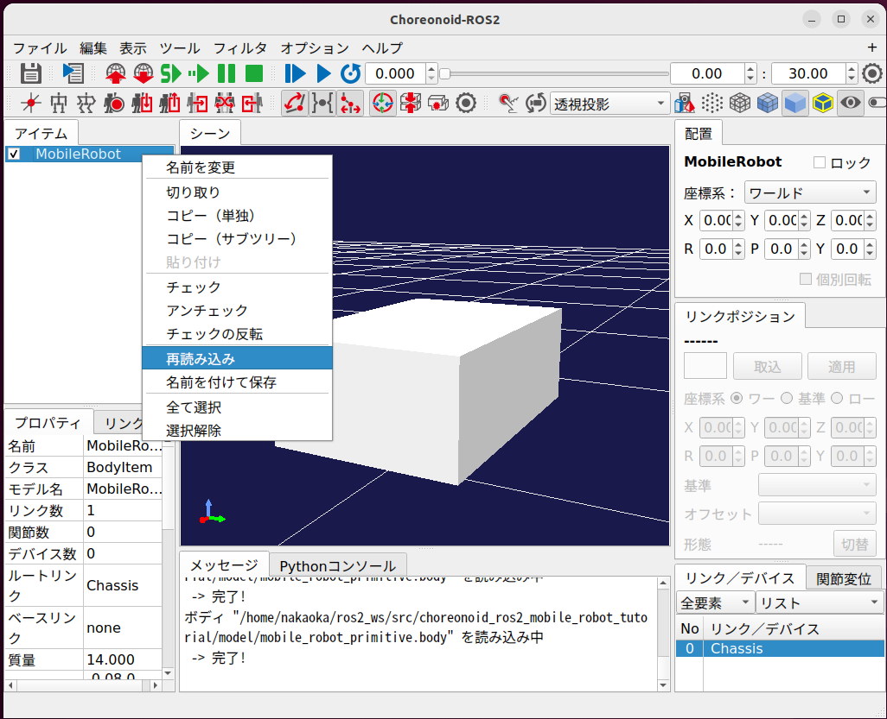
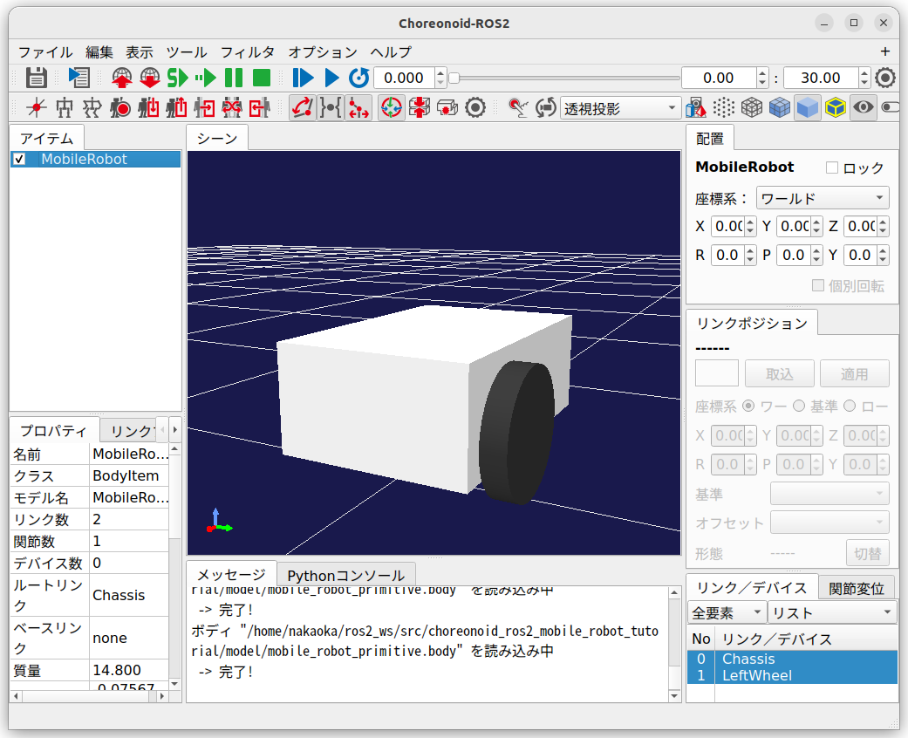
再読み込み機能
“MobileRobot” のアイテムを右クリックして「再読み込み」を実行
もしくはアイテムを選択してCtrl + R
左車輪付きの
モデルに更新

Slide 41
右車輪の追加
-
name: RightWheel
parent: Chassis
translation: [ 0, -0.145, 0.076 ]
joint_type: revolute
joint_id: 1
joint_axis: [ 0, 1, 0 ]
center_of_mass: [ 0, 0, 0 ]
mass: 0.8
inertia: [ 0.0012, 0, 0,
0, 0.0023, 0,
0, 0, 0.0012 ]
material: Tire
elements:
- *TireShape
※ インデントに注意！
再読み込み (Ctrl + R)して更新
※ 完成版はお手本パッケージの”model/mobile_robot_primitive.body”

Slide 42
モデルの操作
シーンビューを編集モードに
車体のドラッグで移動・回転
車輪のドラッグで回転
「配置ビュー」を用いて車体の移動
関節変位ビュー上のスライダ（ダイアル）操作
アイテムのチェックで表示／非表示
シーンビューのコンテキストメニューから原点／重心表示
「表示リンクの選択」プロパティをTrue
「リンク／デバイス」ビューで表示リンクの選択

Slide 43
シミュレーションの実行
以下のアイテムを追加
ワールド
AISTシミュレータ
シミュレーション開始ボタンを押す
モデルが落下する
cf.「重力加速度」プロパティを”0 0 0”にしてみる
+ World
MobileRobot
AISTSimulator
Worldアイテムを選択し、「ファイル」ー「新規」ー「AISTシミュレータ」で作成
※ 親子関係に注意！

Slide 44
なぜWorldもSimulatorもアイテム？
World
ひとつのChoreonoid上で複数の仮想世界を持てる
仮想世界でシミュレーション設定を変える
複数シミュレーションを同時に実行する
シミュレーション結果を重ねて表示・比較する
Simulator
物理計算に関する複数の設定を持てる
物理計算（物理エンジン）の実装を切り替えられる
用途によって使い分ける

Slide 45
利用可能な物理エンジン
産総研物理エンジン
標準エンジン
AISTシミュレータアイテム
Open Dynamics Engine
オープンソースで広く利用されている物理エンジン
ODEプラグインで導入
ODEシミュレータアイテム
AGX Dynamics
商用物理エンジンで高機能・高性能
ライセンスの購入が必要
AGX Dynamicsプラグインで導入
AGXシミュレータアイテム
実験的対応のある物理エンジン
NVIDIA PhysX, Bullet Physics, Springhead, Roki

Slide 46
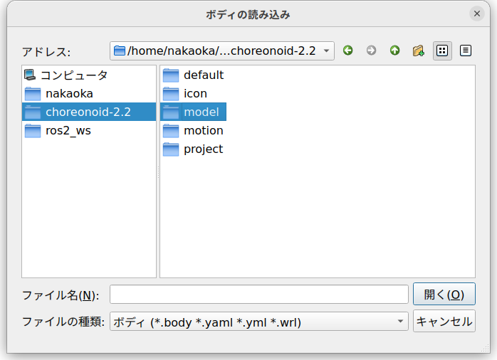
床の追加
床モデルを読み込む
choreonoid-2.x/model/misc/floor.body
落ちなくなる
車体をドラッグして引っ張ってみる
ココ
+ World
MobileRobot
Floor
AISTSimulator
※ 親子関係に注意！

Slide 47
接触マテリアル
各リンクにmaterialキーで指定可能
利用可能なマテリアルはChoreonoid本体のshare/default/materials.yamlに記載
マテリアルの組み合わせごとに摩擦係数や反発係数を設定
-
name: LeftWheel
parent: Chassis
translation: [ 0, 0.145, 0.076 ]
joint_type: revolute
joint_id: 0
joint_axis: [ 0, 1, 0 ]
center_of_mass: [ 0, 0, 0 ]
mass: 0.8
inertia: [ 0.0012, 0, 0,
0, 0.0023, 0,
0, 0, 0.0012 ]
material: Tire
…
ここでは “Tire”
マテリアルを指定

Slide 48
タイムステップの設定
シミュレーションの１コマあたりの時間
デフォルトは0.001秒（1ミリ秒）
シミュレーションの正確性・安定性とシミュレーション速度とのトレードオフ
安定にシミュレーションできる範囲で必要に応じて増やしておく
1ミリ秒の細かさであればほとんどのケースで安定

Slide 49
メッシュファイルの利用(車体）
-
name: Chassis
joint_type: free
center_of_mass: [ -0.08, 0, 0.08 ]
mass: 14.0
inertia: [ 0.1, 0, 0,
0, 0.17, 0,
0, 0, 0.22 ]
material: Slider
elements:
-
type: Resource
uri: "../meshes/vmega_body.dae"
( uri: "package://my_mobile_robot/meshes/vmega_body.dae" と書いてもOK )
メッシュファイル”vmega_body.dae”はお手本パッケージから “my_mobile_robot” の “meshes” ディレクトリ（新たに作成）にコピーします
※ https://github.com/vstoneofficial/megarover_samples の
メッシュファイルを利用（一部修正）

Slide 50
メッシュファイルの利用(ホイール）
-
name: LeftWheel
parent: Chassis
translation: [ 0, 0.145, 0.076 ]
joint_type: revolute
joint_id: 0
joint_axis: [ 0, 1, 0 ]
center_of_mass: [ 0, 0, 0 ]
mass: 0.8
inertia: [ 0.0012, 0, 0,
0, 0.0023, 0,
0, 0, 0.0012 ]
material: Tire
elements:
-
type: Resource
uri: "../meshes/vmega_wheel.dae"
rotation: [ 0, 0, 1, 180 ]
-
name: RightWheel
parent: Chassis
translation: [ 0, -0.145, 0.076 ]
joint_type: revolute
joint_id: 1
joint_axis: [ 0, 1, 0 ]
center_of_mass: [ 0, 0, 0 ]
mass: 0.8
inertia: [ 0.0012, 0, 0,
0, 0.0023, 0,
0, 0, 0.0012 ]
material: Tire
elements:
-
type: Resource
uri: "../meshes/vmega_wheel.dae"
※ Z軸まわりに180度回転で左右反転
※ “vmega_wheel.dae” と “r5.png” もお手本からコピーしておく
※ 完成版はお手本パッケージの “model/mobile_robot.body”

Slide 51
利用可能なメッシュファイル
ネイティブでサポートしている形式
STL
OBJ
VRML97 (拡張子: wrl)
Choreonoid標準シーンファイル（独自形式）
Assimpライブラリでサポート
Collada (拡張子: dae)
その他多数

Slide 52
補足：影の設定について
デフォルトでは影の描画が有効
描画が重い場合は、影の描画を無効化すると多少改善されます
シーンバー右端の設定ボタンを押して設定ダイアログを開く
「ライティング」の「ワールドライド」の「影」のチェックを外す

Slide 53
Part4
ロボット制御の基本

Slide 54
ロボット車体の制御
いかにして左右の車輪の回転を制御するか？

Slide 55
制御プログラムの導入
制御プログラム＝コントローラ
自前でコントローラを実装する
Choreonoidのシンプルコントローラ形式で実装する
既存のコントローラを利用する
ros2_controlのコントローラも利用可能

Slide 56
制御のためのアイテム
シンプルコントローラアイテム
C++を用いて自前で実装
ROSとの連携もrclcppライブラリで実現可能
rclcpp = ROSクライアントライブラリのC++版
ROS2Controlアイテム
ros2_controlのコントローラ（モジュール）を利用

Slide 57
シンプルコントローラの導入
該当アイテムを追加
「コントローラモジュール」プロパティでコントローラ本体を指定
+ World
+ MobileRobot
SimpleController
Floor
AISTSimulator
MobileRobotアイテムを選択し、「ファイル」ー「新規」ー
「シンプルコントローラ」で作成
※ 親子関係に注意！

Slide 58
まずとにかく動かしてみる
左右ホイール（のモーター）に一定のトルクを発生させてロボットを動かす
コントローラの名前は “MobileRobotDriveTester”とする

Slide 59
コントローラ本体の作成
src/MobileRobotDriveTester.cppを作成
package.xmlを編集
ビルド用のCMakeLists.txtの修正・追加
catkin buildでビルド
MobileRobotDriveTester.so が生成される
「コントローラモジュール」プロパティに設定

Slide 60
マニュアルの関連ページ
コントローラの実装（とそれに続くページ）
https://choreonoid.org/ja/documents/latest/simulation/howto-implement-controller.html
Tankチュートリアル
https://choreonoid.org/ja/documents/latest/simulation/tank-tutorial/index.html
ROS版Tankチュートリアル
https://choreonoid.org/ja/documents/latest/ros/tank-tutorial/index.html

Slide 61
MobileRobotDriveTester.cpp (1/2)
コントローラクラスの定義
#include <cnoid/SimpleController>
class MobileRobotDriveTester : public cnoid::SimpleController
{
public:
virtual bool initialize(cnoid::SimpleControllerIO* io) override;
virtual bool control() override;
private:
cnoid::Link* wheels[2];
};
CNOID_IMPLEMENT_SIMPLE_CONTROLLER_FACTORY(MobileRobotDriveTester)

Slide 62
MobileRobotDriveTester.cpp (2/2)
初期化関数、制御関数
bool MobileRobotDriveTester::initialize(cnoid::SimpleControllerIO* io)
{
auto body = io->body();
wheels[0] = body->joint("LeftWheel");
wheels[1] = body->joint("RightWheel");
for(int i=0; i < 2; ++i){
auto wheel = wheels[i];
wheel->setActuationMode(JointTorque);
io->enableOutput(wheel, JointTorque);
}
return true;
}
bool MobileRobotDriveTester::control()
{
wheels[0]->u() = 1.0;
wheels[1]->u() = 1.0;
return true;
}
※ 完成版はお手本プロジェクトの
“src/MobileRobotDriveTester.cpp”

Slide 63
package.xmlの編集
my_mobile_robot/package.xmlに以下を追記する
<buildtool_depend>ament_cmake</buildtool_depend>
<depend>choreonoid</depend>
…
追加
これにより、Choreonoid本体に依存するパッケージであることを示すことができる（今回のコントローラはROS2は使用しないので、Choreonoid本体のみに依存）

Slide 64
トップのCMakeLists.txt
パッケージ初期化時に生成された雛形に以下を追加する
# uncomment the following section in order to fill in
# further dependencies manually.
# find_package(<dependency> REQUIRED)
find_package(choreonoid REQUIRED)
set(CMAKE_CXX_STANDARD ${CHOREONOID_CXX_STANDARD})
include_directories(${CHOREONOID_INCLUDE_DIRS})
link_directories(${CHOREONOID_LIBRARY_DIRS})
add_subdirectory(src)
…
これにより、Choreonoidのライブラリを使用してコントローラを実装できるようになる

Slide 65
srcのCMakeLists.txt
src/CMakeLists.txtを以下の内容で新規作成
choreonoid_add_simple_controller(
MyMobileRobotDriveTester MobileRobotDriveTester.cpp)
※ お手本パッケージとの競合を避けるため、”My” をつけておきます

Slide 66
ビルド
colcon build コマンドでビルドする
MyMobileRobotDriveTester.so が生成される
cd ~/ros2_ws
colcon build –symlink-install
※ ワークスペースのトップディレクトリである “~/ros2_ws” で
実行する必要があります
「コントローラモジュール」プロパティに設定
生成されるディレクトリは
“~/ros2_ws/install/my_mobile_robot/lib/choreonoid-2.x/simplecontroller”

Slide 67
補足：アイテム名の修正
+ World
+ MobileRobot
SimpleController
Floor
AISTSimulator
+ World
+ MobileRobot
DriveTester
Floor
AISTSimulator
シンプルコントローラアイテムの名前も変更しておくと
分かりやすくなる
※ お手本パッケージの該当プロジェクトファイルは
“project/mobile_robot_drive_test.cnoid”

Slide 68
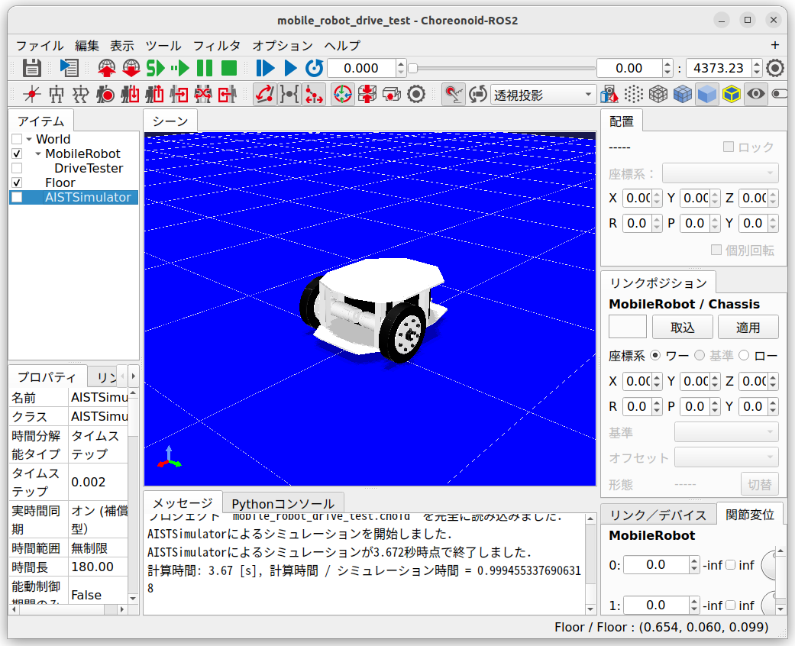
シミュレーションの実行
シミュレーション開始ボタン
シミュレーション開始ボタンを押すと、
ロボットが前進する（途中でスリップもする）

Slide 69
Part5
ROS通信を用いた制御

Slide 70
外部入力に基づく制御
入力する値（指令値）の種類を決める
どうやって入力を得るか？
ゲームパッド等のデバイスから直接入力
通信を用いる
ROS、OpenRTM、ソケット通信、etc.

Slide 71




速度指令値
$$v_{x}$$
前後方向の速度( )とロボット全体のYaw軸まわりの角速度( )で制御
速度指令値に追従するよう両ホイールのトルクを設定する（目標速度制御）
$$ω_{z}$$
$$v_{x}$$
$$ω_{z}$$

Slide 72
ROSメッセージ型
ROS通信で送信／受信する値の型
デフォルトで多数定義されている
定義を追加することも可能
メッセージ型の一覧を表示
メッセージ型の内容を表示
ros2 interface list
Messages: 以下に表示される
ros2 interface show 型名

Slide 73
ROSのTwistメッセージ型
geometry_msgs/msg/Twist
速度 + 角速度
ros2 interface show geometry_msgs/msg/Twist
Vector3 linear
float64 x
float64 y
float64 z
Vector3 angular
float64 x
float64 y
float64 z
※ “Vector3” は
“geometry_msgs/msg/Vector3” 型

Slide 74
Twistメッセージの入力
何らかの
ROSノード
Publish (送信）
トピック
/cmd_vel (geometry_msgs/msg/Twist)
Subscribe (受信）
コントローラ
C++コード
制御コード
で利用
指令値

Slide 75
コントローラの作成
package.xmlを編集
MobileRobotDriveTester.cppを改良して、MobileRobotDriveController.cppを作成
rclcppライブラリを利用
ROSトピックのsubscribを実装
src/CMakeLists.txtに追記してビルド
SimpleControllerアイテムのモジュールを入れ替える
お手本リポジトリの該当プロジェクトファイルは“mobile_robot_drive_control.cnoid” になります

Slide 76
package.xmlの編集
my_mobile_robot/package.xmlに以下を追記する
<buildtool_depend>ament_cmake</buildtool_depend>
<depend>choreonoid</depend>
<depend>choreonoid_ros</depend>
<depend>rclcpp</depend>
<depend>geometry_msgs</depend>
<exec_depend>joy</exec_depend>
<exec_depend>joy_teleop</exec_depend>
<exec_depend>rqt_robot_steering</exec_depend>
<exec_depend>xacro</exec_depend>
…

Slide 77
依存パッケージのインストール
rosdepを使用して必要なパッケージをインストールする
rosdep install --from-paths
~/ros2_ws/src/choreonoid_ros2_mobile_robot_tutorial
-y --ignore-src
package.xmlに記述した
・joy
・joy_teleop
・rqt_robot_steering
・xacro
といったパッケージが（まだインストールされていなければ）インストールされる

Slide 78
MobileRobotDriveController.cpp (1/4)
#include <cnoid/SimpleController>
#include <rclcpp/rclcpp.hpp>
#include <geometry_msgs/msg/twist.hpp>
#include <memory>
class MobileRobotDriveController : public cnoid::SimpleController
{
public:
virtual bool configure(cnoid::SimpleControllerConfig* config) override;
virtual bool initialize(cnoid::SimpleControllerIO* io) override;
virtual bool control() override;
private:
cnoid::Link* wheels[2];
rclcpp::Node::SharedPtr node;
rclcpp::Subscription<geometry_msgs::msg::Twist>::SharedPtr subscription;
geometry_msgs::msg::Twist command;
rclcpp::executors::StaticSingleThreadedExecutor::UniquePtr executor;
};
CNOID_IMPLEMENT_SIMPLE_CONTROLLER_FACTORY(MobileRobotDriveController)
※ 赤字はMobileRobotDriveTester.cppから修正／追加する部分

Slide 79
MobileRobotDriveController.cpp (2/4)
bool MobileRobotDriveController::configure(cnoid::SimpleControllerConfig* config)
{
node = std::make_shared<rclcpp::Node>(config->controllerName());
subscription = node->create_subscription<geometry_msgs::msg::Twist>(
"/cmd_vel", 1,
[this](const geometry_msgs::msg::Twist::SharedPtr msg){
command = *msg;
});
executor = std::make_unique<rclcpp::executors::StaticSingleThreadedExecutor>();
executor->add_node(node);
return true;
}

Slide 80
MobileRobotDriveController.cpp (3/4)
bool MobileRobotDriveController::initialize(cnoid::SimpleControllerIO* io)
{
auto body = io->body();
wheels[0] = body->joint("LeftWheel");
wheels[1] = body->joint("RightWheel");
for(int i=0; i < 2; ++i){
auto wheel = wheels[i];
wheel->setActuationMode(JointTorque);
io->enableInput(wheel, JointVelocity);
io->enableOutput(wheel, JointTorque);
}
return true;
}

Slide 81
MobileRobotDriveController.cpp (4/4)
bool MobileRobotDriveController::control()
{
constexpr double wheelRadius = 0.076;
constexpr double halfAxleWidth = 0.145;
constexpr double kd = 0.5;
double dq_target[2];
executor->spin_some();
double dq_x = command.linear.x / wheelRadius;
double dq_yaw = command.angular.z * halfAxleWidth / wheelRadius;
dq_target[0] = dq_x - dq_yaw;
dq_target[1] = dq_x + dq_yaw;
for(int i=0; i < 2; ++i){
auto wheel = wheels[i];
wheel->u() = kd * (dq_target[i] - wheel->dq());
}
return true;
}

Slide 82
srcのCMakeLists.txt
src/CMakeLists.txtを以下のように編集
choreonoid_add_simple_controller(
MyMobileRobotDriveTester MobileRobotDriveTester.cpp)
choreonoid_add_simple_controller(
MyMobileRobotDriveController MobileRobotDriveController.cpp)
ament_target_dependencies(
MyMobileRobotDriveController rclcpp geometry_msgs)
※ お手本パッケージとの競合を避けるため、”My” をつけておきます

Slide 83
プロジェクトの構成
+ World
+ MobileRobot
DriveController
Floor
AISTSimulator
※「コントローラモジュール」
プロパティに “MyMobileRobot
DriveController.so”を設定
※ お手本パッケージの該当プロジェクトファイルは
“project/mobile_robot_drive_control.cnoid”

Slide 84
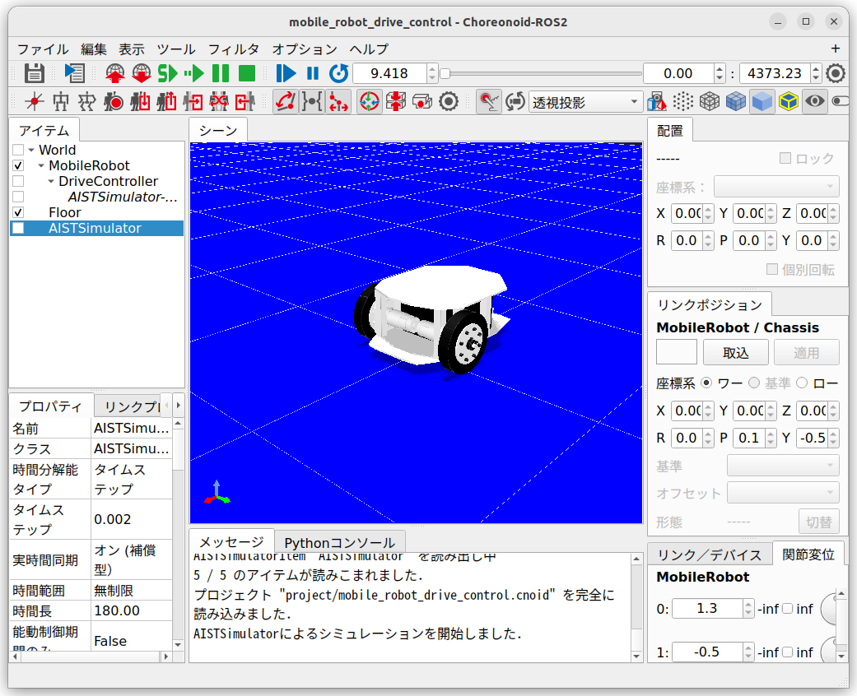
シミュレーションの実行
シミュレーション開始しても、
そのままではロボットは動かない

Slide 85
トピックの確認
利用可能なトピックを表示
ros2 topic list
/cmd_velが表示されているか？
内容の確認
ros2 topic info /cmd_vel
※ Choreonoidを起動したのとは別の端末上で実行します
※ Ubuntu標準の端末であれば “Shift + Ctrl + N” や “Shift + Ctrl + T” で
端末を追加できます

Slide 86
/cmd_velトピックのPublish
様々な手段がある
“ros2 topic pub” コマンド
rqt_robot_steeringツール
ゲームパッド + joyノード

Slide 87
ros2 topicコマンドによる操作
ros2 topic pub /cmd_vel geometry_msgs/msg/Twist "{linear: {x: 0.5, y: 0, z: 0}, angular: {x: 0, y: 0, z: 0}}“
前後方向速度
旋回角速度
※ コロン(:)の後にスペースが必要！
publishされている内容を確認
ros2 topic echo /cmd_vel

Slide 88
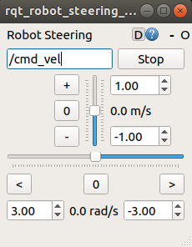
rqt_robot_steering による操作
ros2 run rqt_robot_steering rqt_robot_steering

Slide 89
ゲームパッドによる操作
ゲームパッドを接続する
joyノードを用いてゲームパッドからの入力をjoyトピックとしてpublishする
joy_teleopノードを用いてjoyトピックをtwistトピックに変換する
ゲームパッド
joy
ノード
/joy
joy_teleopノード
/cmd_vel

Slide 90
joyトピック
joyノードを起動
ros2 run joy joy_node
利用可能なトピックを表示
ros2 topic list
joyトピックの内容を表示
ros2 topic info /joy
Joyメッセージ型の内容を表示
ros2 interface show sensor_msgs/msg/Joy
publishされている内容を確認（ゲームパッドを操作してみる）
ros2 topic echo /joy

Slide 91
トピックの変換
/joyトピックから/cmd_velトピック(Twist型）に変換する
joy_teleopノードによる変換が可能
手順
YAML形式の設定ファイルを作成する
ros2 paramコマンドで読み込む
joy_teleopノードを起動する

Slide 92
設定ファイル
config/joy_teleop.yaml として作成する
/joy_teleop:
ros__parameters:
move:
type: topic
interface_type: geometry_msgs/msg/Twist
topic_name: /cmd_vel
deadman_buttons: [0]
axis_mappings:
linear-x:
axis: 1
scale: 1.0
offset: 0
angular-z:
axis: 0
scale: 2.0
offset: 0
※ お手本パッケージの完成版はconfig/joy_teleop_twist.yaml

Slide 93
joy_teleopノードの起動
※ joyノードは起動したままとすること！
ros2 run joy_teleop joy_teleop
--ros-args --params-file
~/ros2_ws/src/my_mobile_robot/config/joy_teleop.yaml
/cmd_velトピックの内容を確認
ros2 topic echo /cmd_vel
シミュレーション中のロボットを
ゲームパッドで操作する

Slide 94
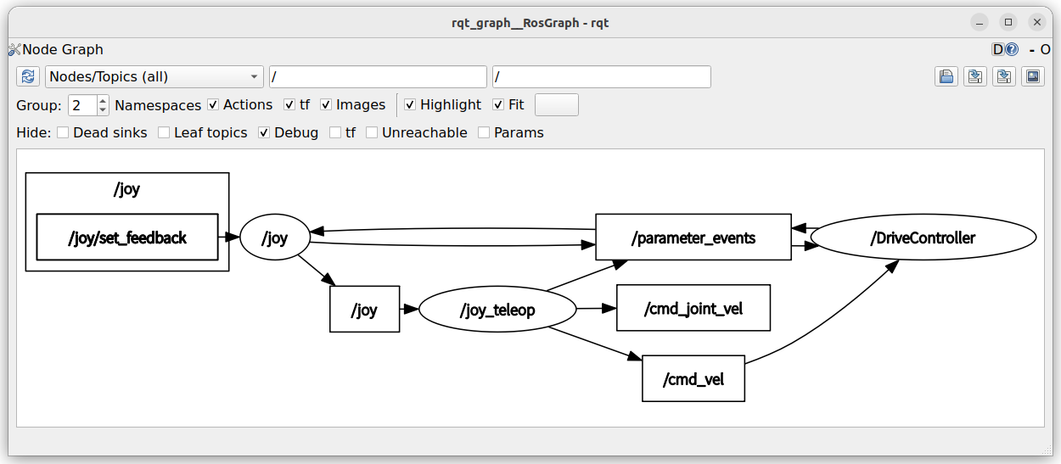
ノード接続グラフの表示
qrt_graphを用いることで、ノード、トピック等の接続関係をグラフ表示できる
以下を実行
rqt_graph

Slide 95
Launchファイルによる一括起動
Launchファイルとは
ノードの起動の仕方を記述したもの
複数のノードの起動も可能
起動コマンドが複雑になる場合はLaunchファイルにまとめておく
各パッケージのlaunchディレクトリに入れておく
これまでのシミュレーションを一括起動するLaunchファイルを作成する
Notes:
respawnはゲームパッドを途中でつないでも動作するようにするため

Slide 96
Launchファイルの作成 (1/2)
joy, joy_teleopノードを起動するLaunchファイル
<launch>
<node pkg="joy" exec="joy_node" name="joy" respawn="true"/>
<node pkg="joy_teleop" exec="joy_teleop" name="joy_teleop">
<param from=
"$(find-pkg-share my_mobile_robot)/config/joy_teleop_all.yaml"/>
</node>
</launch>
“launch/joy_teleop_launch.xml” として保存する
以下のコマンドで起動
ros2 launch my_mobile_robot joy_teleop_launch.xml
Notes:
respawnはゲームパッドを途中でつないでも動作するようにするため

Slide 97
Launchファイルの作成 (2/2)
“launch/drive_control_launch.xml”
<launch>
<include file=
"$(find-pkg-share my_mobile_robot)/launch/joy_teleop_launch.xml"/>
<node pkg="choreonoid_ros" exec="choreonoid“
args="--start-simulation
$(find-pkg-share my_mobile_robot)/project/mobile_robot_drive_control.cnoid" />
</launch>
※ 実際のプロジェクトファイルを指定
以下のコマンドで起動
ros2 launch my_mobile_robot drive_control_launch.xml
※ joy_teleop_launch.xml も同時に起動
Notes:
respawnはゲームパッドを途中でつないでも動作するようにするため

Slide 98
Launchの終了
終了するときは端末から”Ctrl + C” を入力すると、
Launchファイルで起動した全てのノードが終了する
Notes:
respawnはゲームパッドを途中でつないでも動作するようにするため

Slide 99
コントローラの実行効率向上
Executorを専用のスレッドで動かす
スレッドの話を深く話す
control関数がスレッドになる得ることについても
模式図を書くとよいかも
シミュレータのスレッドとかも含むような

Slide 100
MobileRobotDriveController.cpp (1/5)
#include <cnoid/SimpleController>
#include <rclcpp/rclcpp.hpp>
#include <geometry_msgs/msg/twist.hpp>
#include <memory>
#include <thread>
#include <mutex>
class MobileRobotDriveController : public cnoid::SimpleController
{
public:
virtual bool configure(cnoid::SimpleControllerConfig* config) override;
virtual bool initialize(cnoid::SimpleControllerIO* io) override;
virtual bool control() override;
virtual void unconfigure() override;
private:
cnoid::Link* wheels[2];
rclcpp::Node::SharedPtr node;
rclcpp::Subscription<geometry_msgs::msg::Twist>::SharedPtr subscription;
geometry_msgs::msg::Twist command;
std::unique_ptr<rclcpp::executors::StaticSingleThreadedExecutor> executor;
std::thread executorThread;
std::mutex commandMutex;
};
CNOID_IMPLEMENT_SIMPLE_CONTROLLER_FACTORY(MobileRobotDriveController)

Slide 101
MobileRobotDriveController.cpp (2/5)
bool MobileRobotDriveController::configure(cnoid::SimpleControllerConfig* config)
{
node = std::make_shared<rclcpp::Node>(config->controllerName());
subscription = node->create_subscription<geometry_msgs::msg::Twist>(
"/cmd_vel", 1,
[this](const geometry_msgs::msg::Twist::SharedPtr msg){
std::lock_guard<std::mutex> lock(commandMutex);
command = *msg;
});
executor = std::make_unique<rclcpp::executors::StaticSingleThreadedExecutor>();
executor->add_node(node);
executorThread = std::thread([this](){ executor->spin(); });
return true;
}

Slide 102
MobileRobotDriveController.cpp (3/5)
bool MobileRobotDriveController::initialize(cnoid::SimpleControllerIO* io)
{
auto body = io->body();
wheels[0] = body->joint("LeftWheel");
wheels[1] = body->joint("RightWheel");
for(int i=0; i < 2; ++i){
auto wheel = wheels[i];
wheel->setActuationMode(JointTorque);
io->enableInput(wheel, JointVelocity);
io->enableOutput(wheel, JointTorque);
}
return true;
}

Slide 103
MobileRobotDriveController.cpp (4/5)
bool MobileRobotDriveController::control()
{
constexpr double wheelRadius = 0.076;
constexpr double halfAxleWidth = 0.145;
constexpr double kd = 0.5;
double dq_target[2];
{
std::lock_guard<std::mutex> lock(commandMutex);
double dq_x = command.linear.x / wheelRadius;
double dq_yaw = command.angular.z * halfAxleWidth / wheelRadius;
dq_target[0] = dq_x - dq_yaw;
dq_target[1] = dq_x + dq_yaw;
}
for(int i=0; i < 2; ++i){
auto wheel = wheels[i];
wheel->u() = kd * (dq_target[i] - wheel->dq());
}
return true;
}

Slide 104
MobileRobotDriveController.cpp (5/5)
void MobileRobotDriveController::unconfigure()
{
if(executor){
executor->cancel();
executorThread.join();
executor->remove_node(node);
executor.reset();
}
}
※ お手本プロジェクトの完成版ファイルは
“src/MobileRobotDriveControllerEx.cpp”

Slide 105
Part6
関節のモデリング

Slide 106
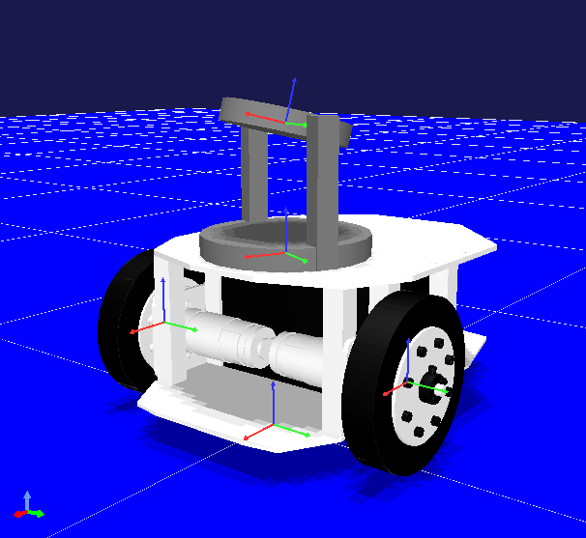
関節の追加
機器搭載用のパン・チルトの２軸を追加する

Slide 107
パン関節の追加(1/2)
links:
…
-
name: PanLink
parent: Chassis
translation: [ -0.02, 0, 0.165 ]
joint_name: PanJoint
joint_type: revolute
joint_id: 2
joint_axis: [ 0, 0, 1 ]
center_of_mass: [ 0, 0, 0.03 ]
mass: 1.0
inertia: [ 0.002, 0, 0,
0, 0.002, 0,
0, 0, 0.003 ]
※ インデントに注意！

Slide 108
パン関節の追加(2/2)
-
name: PanLink
…
elements:
-
type: Shape
translation: [ 0, 0, 0.01 ]
rotation: [ 1, 0, 0, 90 ]
geometry: { type: Cylinder, radius: 0.08, height: 0.02 }
appearance: &GRAY
material: { diffuse: [ 0.5, 0.5, 0.5 ] }
-
type: Transform
translation: [ 0, 0.07, 0.065 ]
elements:
- &PanFrame
type: Shape
geometry: { type: Box, size: [ 0.02, 0.02, 0.13 ] }
appearance: *GRAY
-
type: Transform
translation: [ 0, -0.07, 0.065 ]
elements: *PanFrame
※ インデントに注意！

Slide 109
チルト関節の追加
-
name: TiltLink
parent: PanLink
translation: [ 0, 0, 0.12 ]
joint_name: TiltJoint
joint_type: revolute
joint_id: 3
joint_axis: [ 0, 1, 0 ]
mass: 1.0
inertia: [ 0.001, 0, 0,
0, 0.001, 0,
0, 0, 0.002 ]
elements:
-
type: Shape
rotation: [ 1, 0, 0, 90 ]
geometry: { type: Cylinder, radius: 0.06, height: 0.02 }
appearance: *GRAY
※ インデントに注意！
※ お手本パッケージの完成版は “model/mobile_robot_pantilt.body”

Slide 110
関節リミット値の設定
今回は設定しない
関節角度範囲の指定
joint_range: [ 下限値, 上限値 ]
関節角速度範囲の指定
joint_velocity_range: [ 下限値, 上限値 ]
シミュレーション時にリミット値が有効となる（動作が制限される）かどうかは物理エンジンによる
AISTシミュレータは動作の制限はなされない

Slide 111
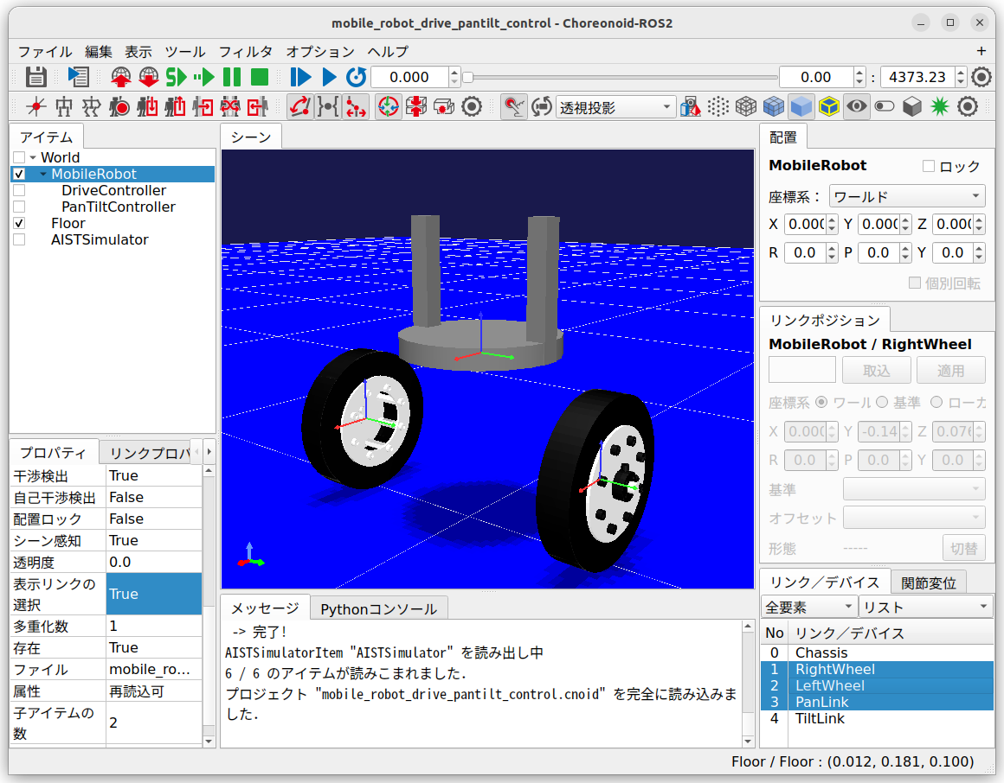
表示するリンクの選択
対象ボディのプロパティで「表示リンクの選択」をtrueにする
「リンク／デバイス」ビューでリンクを選択する

Slide 112
Part7
関節の制御

Slide 113
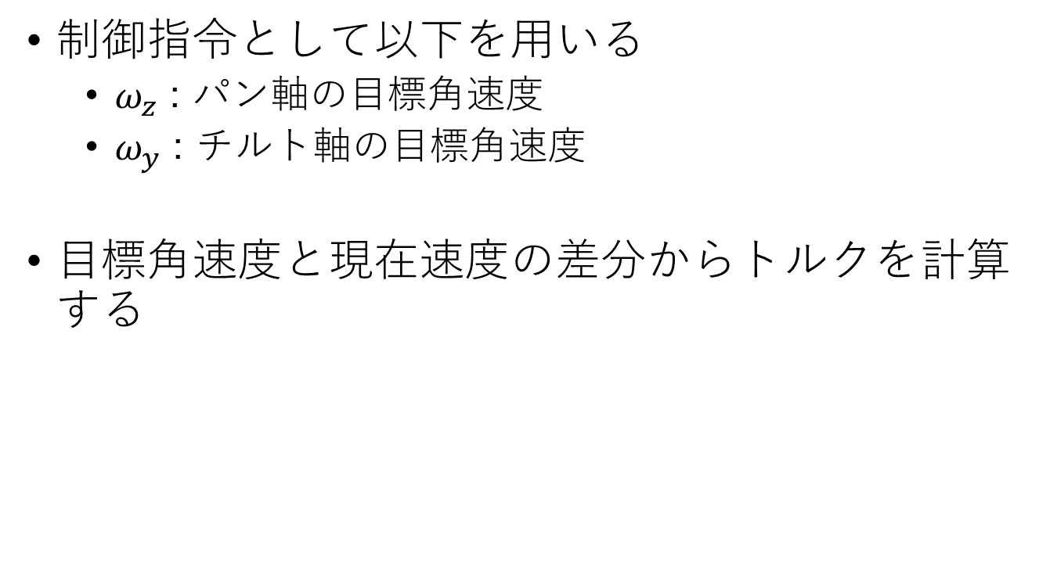
パン・チルト軸の目標角速度制御
制御指令として以下を用いる
$ω_{z}$ : パン軸の目標角速度
$ω_{y}$ : チルト軸の目標角速度
目標角速度と現在速度の差分からトルクを計算する

Slide 114
コントローラの作成と導入
MobileRobotPanTiltController.cppを作成
MobileRobotDriveController.cppと同様に
src/CMakeLists.txtに追記してビルド
SimpleControllerアイテムを追加する
ビルドしたコントローラモジュールをセット
複数のコントローラをセットした場合、それらが同時に機能します

Slide 115
MobileRobotPanTiltController.cpp (1/5)
#include <cnoid/SimpleController>
#include <rclcpp/rclcpp.hpp>
#include <geometry_msgs/msg/vector3.hpp>
#include <memory>
#include <thread>
#include <mutex>
class MobileRobotPanTiltController : public cnoid::SimpleController
{
public:
virtual bool configure(cnoid::SimpleControllerConfig* config) override;
virtual bool initialize(cnoid::SimpleControllerIO* io) override;
virtual bool control() override;
virtual void unconfigure() override;
private:
cnoid::Link* joints[2];
rclcpp::Node::SharedPtr node;
rclcpp::Subscription<geometry_msgs::msg::Vector3>::SharedPtr subscription;
geometry_msgs::msg::Vector3 command;
std::unique_ptr<rclcpp::executors::StaticSingleThreadedExecutor> executor;
std::thread executorThread;
std::mutex commandMutex;
};
CNOID_IMPLEMENT_SIMPLE_CONTROLLER_FACTORY(MobileRobotPanTiltController)
※ 赤字はMobileRobotDriveController.cppとは異なる部分

Slide 116
MobileRobotPanTiltController.cpp (2/5)
bool MobileRobotPanTiltController::configure(cnoid::SimpleControllerConfig* config)
{
node = std::make_shared<rclcpp::Node>(config->controllerName());
subscription = node->create_subscription<geometry_msgs::msg::Vector3>(
"/cmd_joint_vel", 1,
[this](const geometry_msgs::msg::Vector3::SharedPtr msg){
std::lock_guard<std::mutex> lock(commandMutex);
command = *msg;
});
executor = std::make_unique<rclcpp::executors::StaticSingleThreadedExecutor>();
executor->add_node(node);
executorThread = std::thread([this](){ executor->spin(); });
return true;
}

Slide 117
MobileRobotPanTiltController.cpp (3/5)
bool MobileRobotPanTiltController::initialize(cnoid::SimpleControllerIO* io)
{
auto body = io->body();
joints[0] = body->joint("PanJoint");
joints[1] = body->joint("TiltJoint");
for(int i = 0; i < 2; ++i){
cnoid::Link* joint = joints[i];
joint->setActuationMode(JointTorque);
io->enableInput(joint, JointVelocity);
io->enableOutput(joint, JointTorque);
}
return true;
}

Slide 118
MobileRobotPanTiltController.cpp (4/5)
bool MobileRobotPanTiltController::control()
{
constexpr double kd = 0.1;
double dq_target[2];
{
std::lock_guard<std::mutex> lock(commandMutex);
dq_target[0] = command.z;
dq_target[1] = command.y;
}
for(int i=0; i < 2; ++i){
cnoid::Link* joint = joints[i];
joint->u() = kd * (dq_target[i] - joint->dq());
}
return true;
}

Slide 119
MobileRobotPanTiltController.cpp (5/5)
void MobileRobotPanTiltController::unconfigure()
{
if(executor){
executor->cancel();
executorThread.join();
executor->remove_node(node);
executor.reset();
}
}
※ お手本プロジェクトの完成版ファイルは
“src/MobileRobotPanTiltController.cpp”

Slide 120
srcのCMakeLists.txt
src/CMakeLists.txtに以下を追記
choreonoid_add_simple_controller(
MyMobileRobotPanTiltController MobileRobotPanTiltController.cpp)
ament_target_dependencies(
MyMobileRobotPanTiltController rclcpp geometry_msgs)
※ お手本パッケージとの競合を避けるため、”My” をつけておきます

Slide 121
プロジェクトの構成
+ World
+ MobileRobot
DriveController
PanTiltController
Floor
AISTSimulator
※「コントローラモジュール」
プロパティに “MyMobileRobot
PanTiltController”を設定
※ お手本パッケージの該当プロジェクトファイルは
“project/mobile_robot_drive_pantilt_control.cnoid”

Slide 122
ros2 topicコマンドによる操作
ros2 topic pub -1 /cmd_joint_vel geometry_msgs/msg/Vector3
“{ x: 0, y: 0.5, z: 0.5 }”
チルト角速度
パン角速度
※ コロン(:)の後にスペースが必要！

Slide 123
joy_teleop追加設定
config/joy_teleop.yaml に追記する
joy_teleop:
ros__parameters:
…
pan_tilt:
type: topic
interface_type: geometry_msgs/msg/Vector3
topic_name: /cmd_joint_vel
deadman_buttons: [0]
axis_mappings:
y:
axis: 4
scale: 2.0
offset: 0
z:
axis: 3
scale: 2.0
offset: 0
※ インデントに注意！
※ お手本パッケージの完成版は
“config/joy_teleop_all.yaml”

Slide 124
joy_teleopノードの起動
※ joyノードも起動しておく
ros2 run joy joy_node
ros2 run joy_teleop joy_teleop
--ros-args --params-file
~/ros2_ws/src/my_mobile_robot/config/joy_teleop.yaml
/cmd_velトピックの内容を確認
ros2 topic echo /cmd_vel
シミュレーション中のロボットの車体もパンチルトもゲームパッドで操作できる

Slide 125
補足
車輪の制御（MobileRobotDriveController）とパンチルト軸の制御（MobileRobotPanTiltController）でコントローラを分けましたが、これは段階的に実習を進めるためで、必ずしも分けて実装する必要はありません

Slide 126
Part8
視覚センサの追加

Slide 127
環境モデルの導入
床モデル（floor）を削除
研究プラントのモデル（Labo1）を読み込む
“choreonoid-2.x/model/Labo1/Labo1v2.body”
ココ
+ World
+ MobileRobot
DriveController
PanTiltController
+ SensorVisualizer
Labo1
+ AISTSimulator
GLVisionSimulator

Slide 128
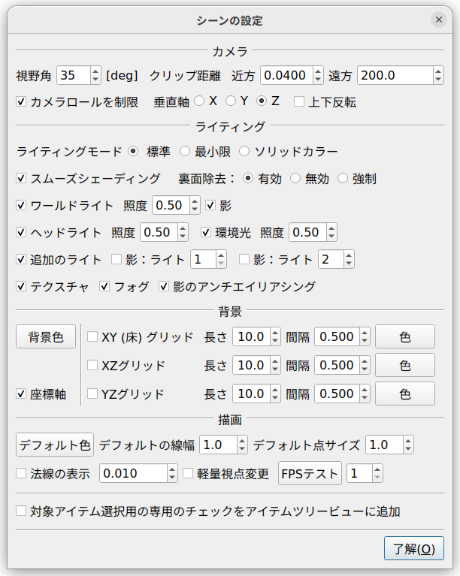
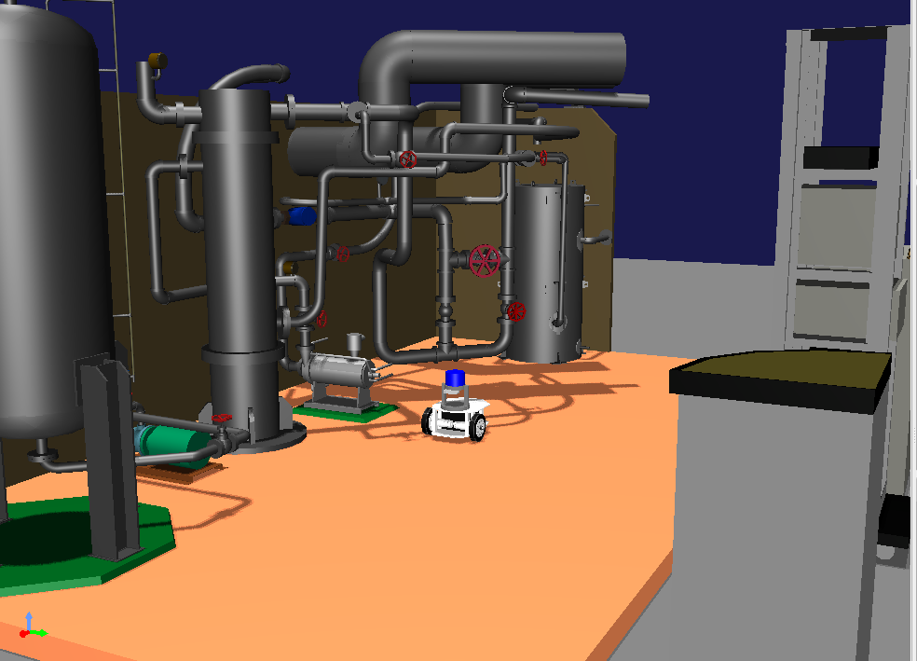
シーン描画設定
XY(床)グリッドのチェックを外す

Slide 129
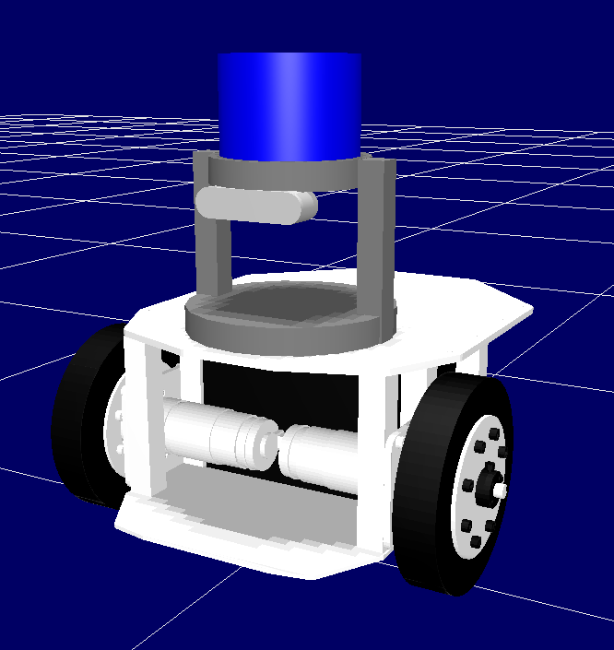
センサの追加
センサの種類
AccelerationSensor
RateGyroSensor
IMU
ForceSensor
Camera
RangeSensor
RangeSensor
(LiDAR)
Camera
(RGBDカメラ)

Slide 130
レンジセンサ(LiDAR)の追加
-
name: TiltLink
…
elements:
-
type: Shape
…
-
type: Transform
translation: [ 0, 0, 0.04585 ]
elements:
-
type: RangeSensor
name: VLP_16
optical_frame: robotics
yaw_range: 360.0
yaw_step: 0.4
pitch_range: 30.0
pitch_step: 2.0
scan_rate: 20
max_distance: 100.0
detection_rate: 0.9
error_deviation: 0.01
-
type: Shape
rotation: [ 1, 0, 0, 90 ]
geometry: { type: Cylinder, radius: 0.05165, height: 0.0717 }
appearance:
material: { diffuse: [ 0, 0, 1 ], specular: [ 1, 1, 1 ] }
※ センサの質量等は無視します

Slide 131
光学フレーム座標系
“optical_frame” フィールドで指定
シンボル | “gl” | “cv” | “robotics”
システム | OpenGL | OpenCV | ROS
前方 | -Z | Z | X
鉛直上向 | Y | -Y | Z
図示
Y
Z
Z
X
X
Y
Z
X
Y
カメラ
カメラ
カメラ

Slide 132
RGB-Dカメラの追加（1/2）
-
name: TiltLink
…
elements:
-
type: Shape
…
-
type: Transform
…
-
type: Transform
translation: [ 0.06, 0, -0.02 ]
elements:
-
type: Camera
name: RealSense
optical_frame: robotics
format: COLOR_DEPTH
field_of_view: 62
width: 320
height: 240
frame_rate: 30
detection_rate: 0.9
error_deviation: 0.005
-
形状の記述…
※ カメラの質量等
は無視します

Slide 133
RGB-Dカメラの追加（2/2）
-
type: Transform
translation: [ -0.012, 0, 0 ]
elements:
-
type: Shape
geometry: { type: Box, size: [ 0.024, 0.064, 0.022 ] }
appearance: &SILVER
material: { diffuse: [ 0.8, 0.8, 0.8 ], specular: [ 1, 1, 1 ] }
-
type: Transform
translation: [ 0, 0.032, 0 ]
elements:
- &REAL_SENSE_SIDE
type: Shape
rotation: [ 0, 0, 1, 90 ]
geometry: { type: Cylinder, radius: 0.011, height: 0.024 }
appearance: *SILVER
-
type: Transform
translation: [ 0, -0.032, 0 ]
elements: *REAL_SENSE_SIDE

Slide 134
視覚センサ情報の可視化
カメラ
シーンビューのカメラを切り替える
センサ可視化アイテムとImageビューを使用
デプスセンサ／LiDAR
センサ可視化アイテムとシーンビュー

Slide 135
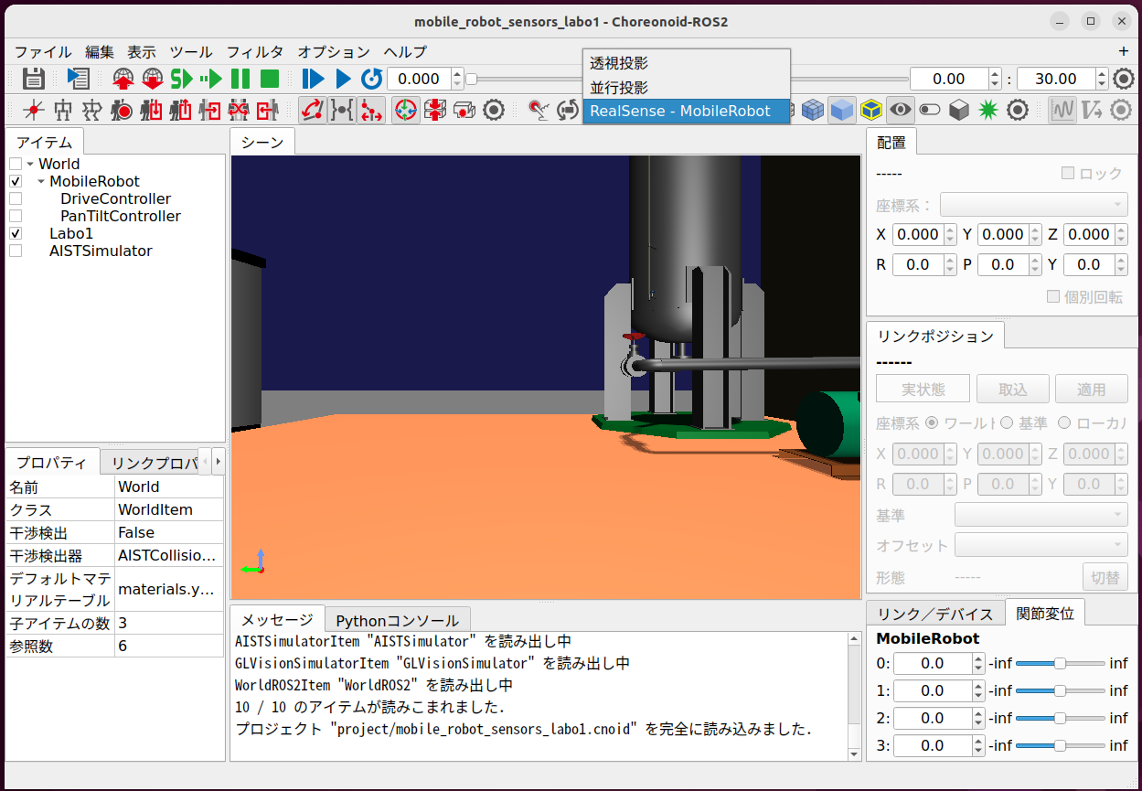
カメラの切り替え
シーンバーのカメラ選択コンボで切り替える
あくまでGUI上で表示する視点を切り替えるもの
カメラ選択コンボ

Slide 136
シーンビューの追加
メインメニューの「表示」－「ビューの生成」ー「シーン」で追加できる
追加したらビューのタブをドラッグして好きな位置に配置する
各シーンビューをマウスでクリックしてフォーカスを入れて、その後シーンバーのカメラ選択コンボで視点を選択する
同時に複数視点の画像を確認できる

Slide 137
視覚センサのシミュレーション
GLビジョンシミュレータアイテムを追加
+ World
+ MobileRobot
DriveController
PanTiltController
Floor
+ AISTSimulator
GLVisionSimulator

Slide 138
センサデータの出力と表示
Choreonoid上で表示
Choreonoid外部で表示
後ほどROS通信、ROSツールを用いて実現する
Notes:
模式図（単なるカメラ切り替えも含む）を入れる

Slide 139
Choreonoid上で表示（1/3）
GLVisionSimulatorの「ビジョンデータの記録」プロパティをtrueにする
AISTSimulatorの「記録モード」を「オフ」にする
実習用PCのメモリが少ないため
以上の設定により、センサデータがChoreooid上の表示用モデルに出力される

Slide 140
Choreonoid上で表示（2/3）
SensorVisualizerアイテムを導入する
該当するセンサのチェックを入れる
環境モデルを非表示にするとセンサデータを確認しやすくなる
+ World
+ MobileRobot
DriveController
PanTiltController
+ SensorVisualizer
Labo1
+ AISTSimulator
GLVisionSimulator
+ SensorVisualizer
☑ RealSense-Image
☑ RealSense
☑ VLP_16

Slide 141
Choreonoid上で表示（3/3）
カメラ画像については「画像ビュー」で表示可能
「画像ビューバー」の選択コンボで対象のセンサを選択する

Slide 142
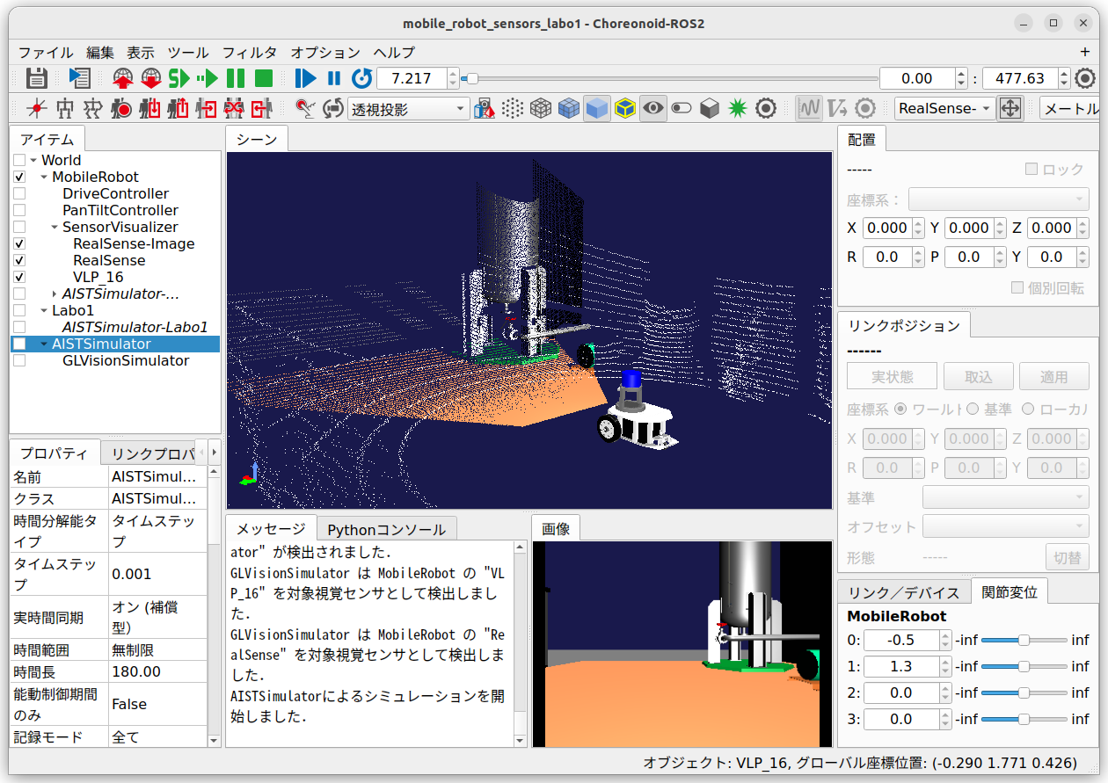
センサデータの可視化
画像選択コンボ
センサ
可視化
アイテム
Labo1
のチェックは外すとよい
画像ビュー

Slide 143
お手本パッケージの該当ファイル
プロジェクトファイル
“project/mobile_robot_sensors_labo1.cnoid”
launchファイル
“launch/sensors_labo1_launch.xml”

Slide 144
Part9
URDFファイル

Slide 145
URDFによるモデル記述
ROS標準形式
多くのロボットモデルがURDFで配布されている
ROSの機能を使用する際に必要となることが多い

Slide 146
Bodyファイル vs URDF
Body
Choreonoid上の要素を全て記述できる
URDFの標準仕様ではセンサを記述できない
URDFよりも簡潔な記述になる
URDF
既存資産の活用
ROSで必要となることが多い

Slide 147
モバイルロボットのURDF
<?xml version="1.0"?>
<robot name="MobileRobot">
<link name="Chassis">
<inertial>
<origin rpy="0 0 0" xyz="-0.08 0 0.08"/>
<mass value="14.0"/>
<inertia ixx="0.1" ixy="0" ixz="0" iyy="0.17" iyz="0" izz="0.22"/>
</inertial>
<visual>
<geometry>
<mesh filename="package://my_mobile_robot/meshes/vmega_body.dae"/>
</geometry>
</visual>
<collision>
<geometry>
<mesh filename="package://my_mobile_robot/meshes/vmega_body.dae"/>
</geometry>
</collision>
</link>
<link name="RightWheel">
<inertial>
<mass value="0.8"/>
…
※ お手本パッケージの “model/mobile_robot_sensors.urdf”

Slide 148
URDFファイルの読み込み
「ファイル」―「読み込み」―「ボディ」
ダイアログ下部の「ファイルの種類」コンボボックスで「URDF」を選択
URDF（xacro)ファイルを選択

Slide 149
Body <-> URDF 変換
手作業で変換する
Body → URDF
URDFBodyWriterを使用する
“feature/urdf-writer” ブランチで開発中
URDF → Body
URDFを読み込んでBody形式で保存する

Slide 150
Part10
ROS通信を用いた状態の出力と可視化

Slide 151
状態外部出力の方法
シンプルコントローラで実装
C++で実装できるものならROSに限らずどのような通信も可能
rclcppライブラリを用いることでROS通信も可能
BodyROSアイテムを使用
ロボット／センサの状態をROS出力

Slide 152
BodyROS2アイテムの導入
+ World
+ MobileRobot
DriveController
PanTiltController
BodyROS2
+ SensorVisualizer
Labo1
+ AISTSimulator
GLVisionSimulator

Slide 153
効率化のための補足
BodyROS2アイテムを使用して外部のROSツールで可視化を行うなら、Choreonoid上での可視化は必ずしも必要ない
可視化の設定を解除しておくことで動作が軽くなる

Slide 154
BodyROS2アイテムの出力対象
関節角度（変位）をROSトピックとしてPublish
/MobileRobot/joint_states
カメラ画像
/MobileRobot/RealSense
デプスカメラ画像（ポイントクラウド）
/MobileRobot/RealSense/point_cloud
レンジセンサ距離データ（ポイントクラウド）
/MobileRobot/VLP_16/point_cloud

Slide 155
トピックの確認
ros2 topic list
“-t” オプションを付けるとメッセージ型も確認できる
ros2 topic list -t
以下が表示されていればOK
/MobileRobot/RealSense [sensor_msgs/msg/Image]
/MobileRobot/RealSense/point_cloud [sensor_msgs/msg/PointCloud2]
/MobileRobot/VLP_16/point_cloud [sensor_msgs/msg/PointCloud2]
/MobileRobot/joint_states [sensor_msgs/msg/JointState]
シミュレーションを開始して、joint_statesの中身を確認する
ros2 topic echo /MobileRobot/joint_states

Slide 156
センサOn/OffのROSサービス
各センサごとに “set_enabled” というサービスを提供
ture、falseの引数でコールするとオン／オフを切り替えられる
ros2 service /MobileRobot/RealSense
set_enabled std_srvs/srv/SetBool “{data: false}”

Slide 157
仮想世界全体情報のPublish
WorldROS2アイテムを追加する
+ World
+ MobileRobot
DriveController
PanTiltController
BodyROS
+ SensorVisualizer
Labo1
+ AISTSimulator
GLVisionSimulator
WorldROS2

Slide 158
Clockトピック
“/clock”トピック
他のROSノードと時刻を共有（同期）
WorldROS2アイテムがPublish
“rosgraph_msgs/msg/Clock”型
利用方法
時刻を必要とするノードのROSパラメータ “/use_sim_time” をtrueにセットする

Slide 159
お手本パッケージの該当ファイル
プロジェクトファイル
“project/mobile_robot_sensors_labo1.cnoid”
launchファイル
“launch/sensors_labo1_launch.xml”

Slide 160
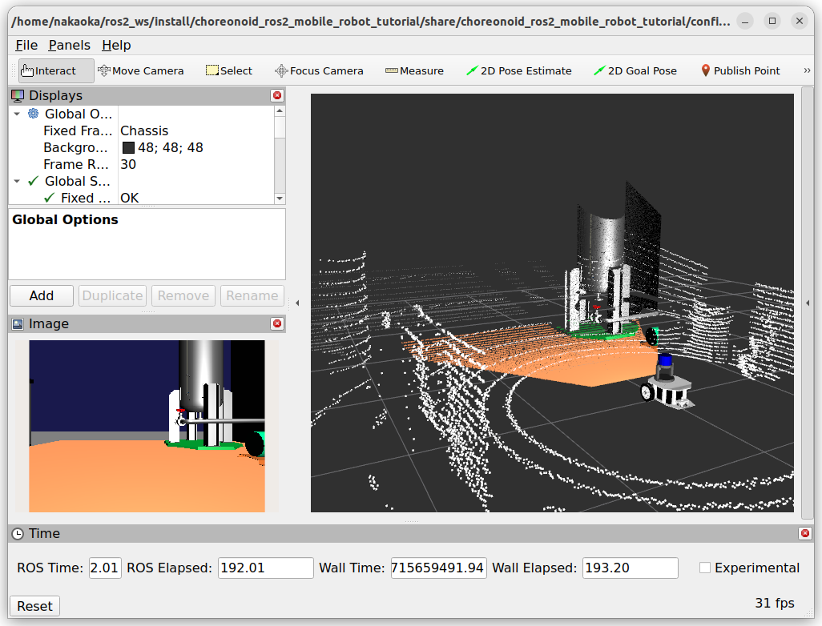
RVizによる状態表示
ROSの可視化・操作ツール
モデルを読み込むにはURDF形式のモデルファイルが必要

Slide 161
RViz用launchファイル
“launch/display_launch.xml”
<launch>
<arg name="model"
default="$(find-pkg-share my_mobile_robot)/model/mobile_robot_sensors.urdf"/>
<arg name="rvizconfig"
default="$(find-pkg-share my_mobile_robot)/config/mobile_robot.rviz"/>
<node pkg="robot_state_publisher" exec="robot_state_publisher">
<param name="robot_description" value="$(command 'xacro $(var model)')"/>
<param name="use_sim_time" value="true" />
<remap from="/joint_states" to="/MobileRobot/joint_states"/>
</node>
<node pkg="rviz2" exec="rviz2" args="-d $(var rvizconfig)">
<param name="use_sim_time" value="true" />
</node>
<node pkg="rqt_graph" exec="rqt_graph"/>
</launch>
rvizの設定ファイル
も必要
（お手本パッケージ
に入っています）
rqt_graphも表示する

Slide 162
Rvizの起動と設定
ros2 launch my_mobile_robot display_launch.xml
“config/mobile_robot.rviz” はrvizを起動後にGUIで設定して
“File” – “Save Config As” で保存しておく

Slide 163
joint_statesからrobot_statesへの変換
ノード
(Publisher)
トピック
choreonoid
BodyROS
アイテム
Publish
/MobileRobot
/joint_states
Subscribe
robot_state_publisher
Publish
robot_states
Subscribe
リンクの位置姿勢を可視化
RViz

Slide 164
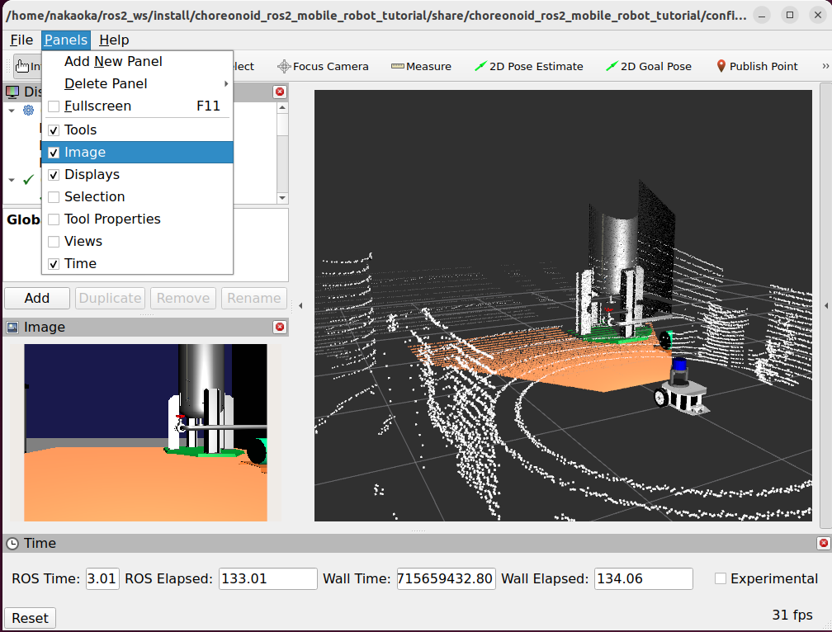
画像トピックの可視化
RVizの”image”パネルを使う
Imageパネルを表示
Image
パネル

Slide 165
全起動launchファイル
“launch/sensors_labo1_display_launch.xml”
<launch>
<include file="$(find-pkg-share my_mobile_robot)/launch/sensors_labo1_launch.xml"/>
<include file="$(find-pkg-share my_mobile_robot)/launch/display_launch.xml"/>
</launch>

